Slide 1

DESENVOLVIMENTO DE UM WEBSITE
PARA MARCAÇÕES DE CONSULTAS MÉDICA
(CASO PRÁTICO:HOSPITAL DOS CAJUEIROS)
Grupo: 3
Luanda,2024

Slide 2
DESENVOLVIMENTO DE UM WEBSITE
PARA MARCAÇÕES DE CONSULTAS MÉDICA
(CASO PRÁTICO:HOSPITAL DOS CAJUEIROS)
Orientador: Graciano Henrique

Slide 3
Autores
João Silvio António
Edsón António Guerra
Luciano Lourenço

Slide 4
Introdução
A curva de crescimento das tecnologias continua crescendo rapidamente tendendo para o infinito, proporcionando para os seres humanos diferentes formas cada vez mais rápida e melhor de ultrapassar os seus problemas do dia a dia como nunca antes visto, tudo para o bem estar do ser humano.
O nosso grupo fez uma ampla pesquisa e acompanhamento de como é feito atualmente o processo de atendimento nos hospitais públicos em angola, e constatámos que muitos dos nossos hospitais ainda usam técnicas manuais no seu dia a dia para atenderem a população e isto tem tornado o atendimento menos dinamico, produtivo e espendioso.E escolhemos o hospitais dos cajueiros para fazer o caso prático do presente trabalho.
Assim desenvolvemos este projeto na visão melhorar e facilitar tanto o hospital como os pacientes no processo de atendimento e de marcações de consultas.

Slide 5

Problemática
Após visitarmos o Hospital dos Cajueiros tivemos a oportunidade de interagir com pacientes e técnicos de saúde do hospital, onde 98% da amostra entrevistada relataram que têm vivenciado muitas dificuldades para conseguir marcar uma consulta médica:
Suportar uma fila gigantesca que pode durar 6 horas ou mais, no lento processo de atendimento.
Maximização de gastos de papeis em fichas por parte do hospital.
Exaustão física do técnico no processo atendimento das marcações tendo em conta o tamanho da gigante fila.
Estamos cientes dos problemas acima que os pacientes têm vivenciado mas, como podemos resolver esta situação?

Slide 6
Objetivos
Geral
Específicos
Desenvolver um website para marcação de consultas online.
Desenvolver um módulo para gestão de marcação de consultas.
Implementar uma interface amigável para marcação de consultas;
Permitir acompanhar a posição do paciente na fila virtual apartir do website.
Disponibilizar o serviço marcação de consultas 24H/24H

Slide 7
Hipóteses
Criar um sistema em C# interligando com o banco de dados de modo a administrar as marcações de consultas vai ajudar a ter uma melhor organização e eficiência na gestão de consultas.
Criar uma rede VOIP onde os pacientes poderão marcar consultas por meio de ligações telefónicas vai ajudar em áreas com dificuldades de acesso a internet.
Permitir que os pacientes façam alterações nas suas consultas pelo website vai ajudar os pacientes a remarca ou cancelar as suas consultas sem depender do horário de funcionalidade do hospital.

Slide 8
Justificativa
O avanço da tecnologia é uma realidade inegável. Negar seus benefícios significa estar parado no tempo e continuar a utilizar métodos ultrapassados, que podem levar à ineficiência e à morosidade nos processos.
É nesse contexto que se insere o presente projeto, que visa à criação de um website de marcação de consultas online para o Hospital dos Cajueiros.
O website proporcionará diversos benefícios para os pacientes e para o hospital. Os pacientes, por exemplo, poderão agendar suas consultas a qualquer hora do dia ou da noite, sem precisar se deslocar até o hospital. Isso resultará em uma redução do tempo de espera e em uma maior tranquilidade.
Para o hospital, o website significará uma otimização do tempo dos profissionais de saúde, uma melhor gestão dos recursos e um aumento da eficiência no processo de marcação de consultas.
Estamos utilizar as mais recentes tecnologias para garantir sua segurança e confiabilidade. Os dados dos pacientes serão armazenados em um ambiente seguro e criptografado.

Slide 9
TECNOLOGIAS A UTILIZAR

Slide 10


Controlo de Versão
GitHub
Git
O GitHub é uma plataforma de desenvolvimento colaborativo que usa o sistema de controle de versão Git para armazenar e gerenciar códigos.
Git é um sistema de controle de versão distribuído, usado principalmente no desenvolvimento de software.

Slide 11

Front-End
HTML (Linguagem de Marcação de HiperTexto) usada na construção de toda tecnologia web. Criada pelo Tim Berns Lee e mantida até hoje pela W3C.
Cascading Style Sheet é a tecnologia utilizada para estilizar elementos html ou páginas html. Atualmente até as linguagens de programação Desktop estão adoptar suporte ao CSS e também mantida até hoje pela W3C.
JavaScript é uma linguagem de programação web que nos permite criar interatividade nos elementos que compoe a pagina web mantida pelo Ecma International e a W3C.

Slide 12


Back-End
PHP é uma linguagem de programação voltada para o desenvolvimento de aplicações para a web e para criar sites, favorecendo a conexão entre os servidores e a interface do usuário. Entre os fatores que fizeram o PHP se popularizar bastante é possível apontar, principalmente, o fato de ser em código aberto e suporte orientação a objecto.
XAMPP é o aplicativo que oferece suporte a vários servidores incluindo o modulo Apache e MySQL. Oferecendo assim um painel de controlo simples para inicialização dos servidores.

Slide 13

Banco de Dados
Um banco de dados é uma coleção de dados inter-relacionados, representando informações sobre um domínio específico. (Korth, 1991).
“Um banco de dados é uma coleção organizada de informações - ou dados - estruturadas, normalmente armazenadas eletronicamente em um sistema de computador”. (Oracle).
MySQL
O MySQL é um sistema de gerenciamento de banco de dados relacional (SGBD) de código aberto, multiusuário.

Slide 14

Ambiente de Desenvolvimento
Um ambiente de desenvolvimento em programação, também conhecido como IDE (sigla para Ambiente de Desenvolvimento Integrado), é um software que fornece ferramentas para auxiliar no processo de desenvolvimento de software. Ele reúne diversos recursos em uma única interface, facilitando o trabalho do programador e tornando-o mais eficiente.
Escolhemos utilizar o Visual Studio Code, mantido pela Microsoft.

Slide 15
UML
É a sigla para Unified Modeling Language (Linguagem de Modelagem Unificada), uma linguagem gráfica para modelar e documentar sistemas de software. Ela fornece um conjunto de elementos visuais para representar diferentes aspectos do sistema, como classes, objetos, relacionamentos, comportamentos e processos.

Slide 16
DIAGRAMAS

Slide 17
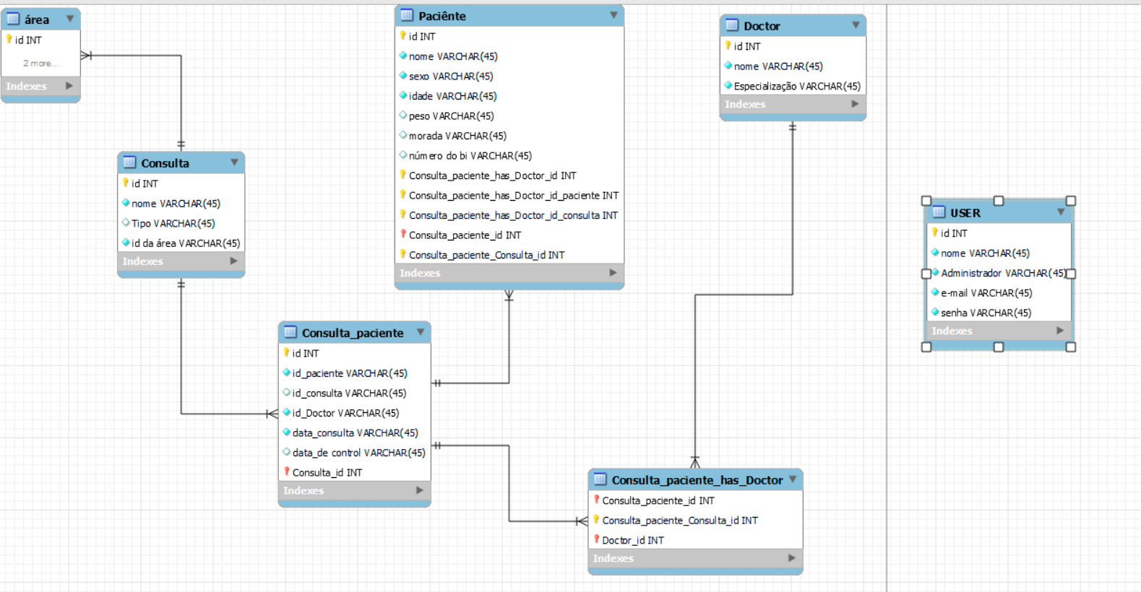
Diagrama do BDR

Slide 18
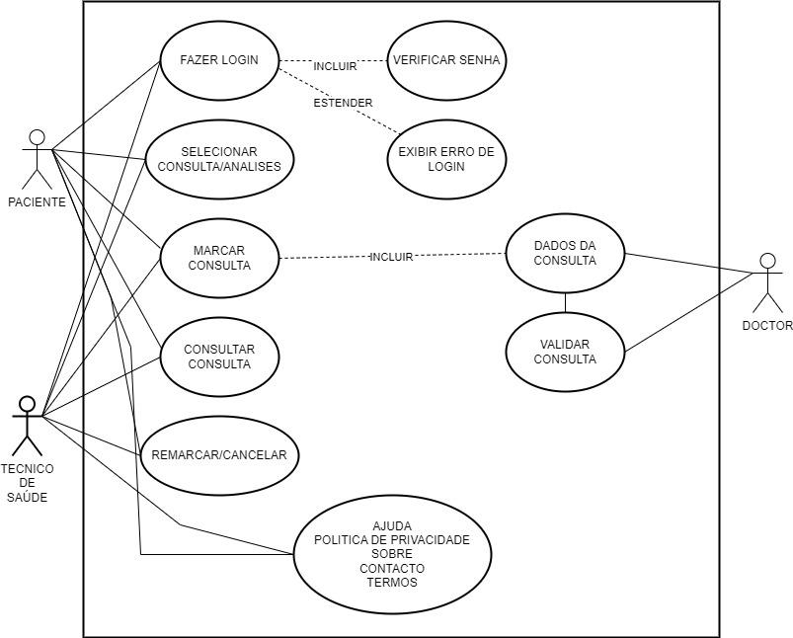
Diagrama de Caso de Uso

Slide 19
FIGURAS

Slide 20
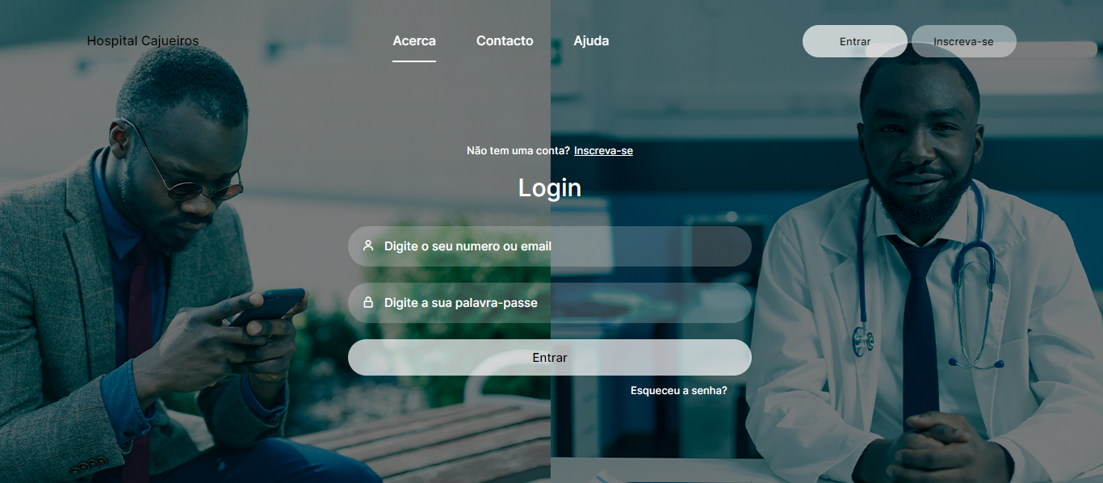

Slide 21
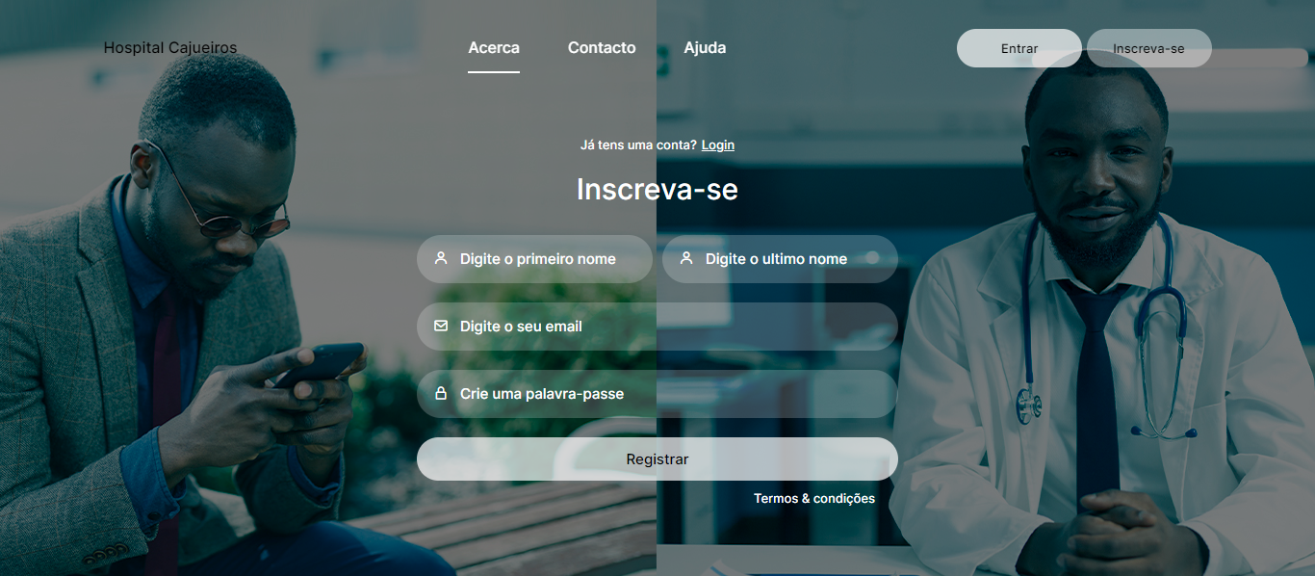

Slide 22
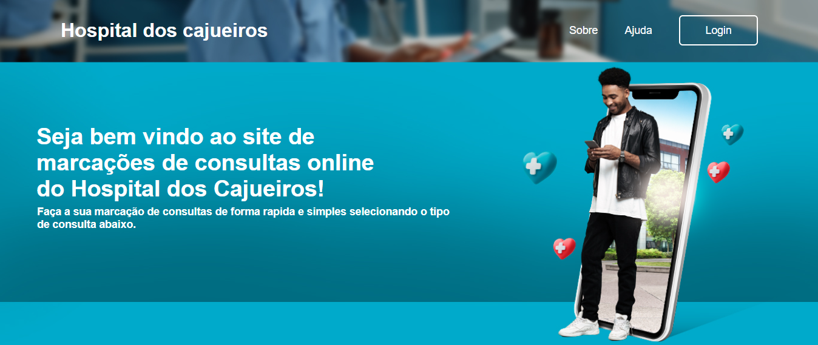

Slide 23
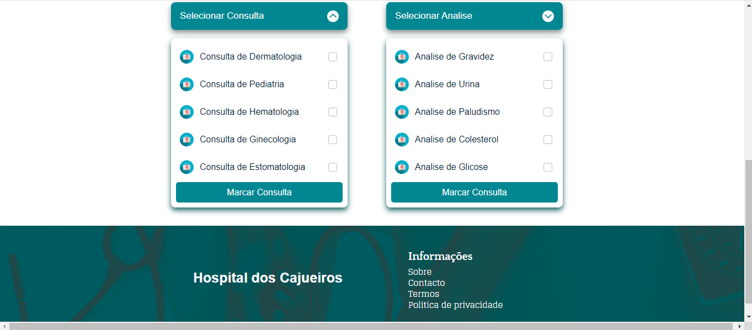

Slide 24
Conclusão
Em suma, a implementação do website de marcações de consultas online do Hospital dos Cajueiros representará um marco histórico na modernização do atendimento público de saúde. Através da plataforma online, os pacientes terão acesso a um serviço mais ágil, eficiente e humanizado, com a tranquilidade de agendar suas consultas a qualquer hora do dia ou da noite.
Com a estimativa de reduzir o tempo de espera nas filas em 50% e beneficiar diretamente mais de 10 mil pacientes por mês, o website se configura como uma solução viável e sustentável para os desafios enfrentados pelo hospital.
Convidamos a todos a se unirem a esta iniciativa e a contribuir para a construção de um futuro mais saudável para a nossa comunidade.

Slide 25
OBRIGADO!

